Slide 1


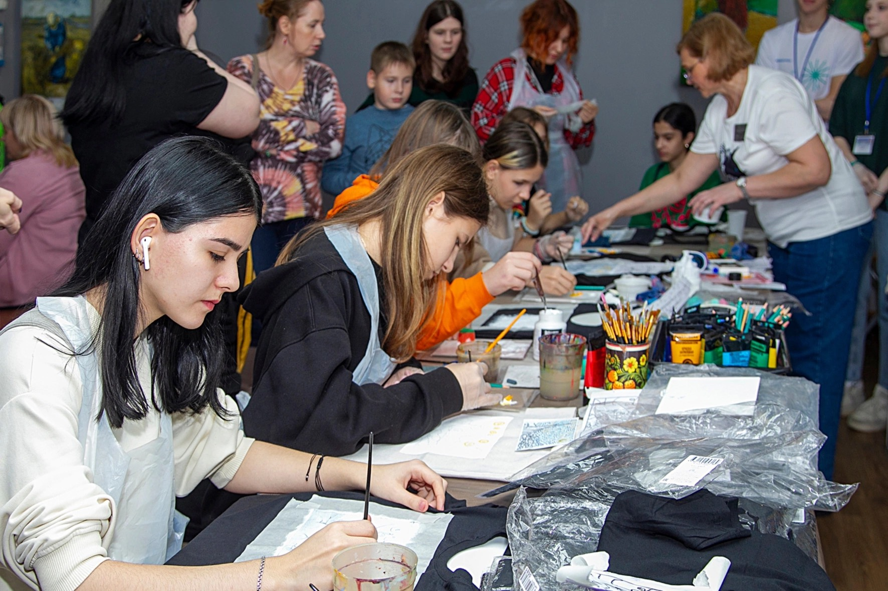
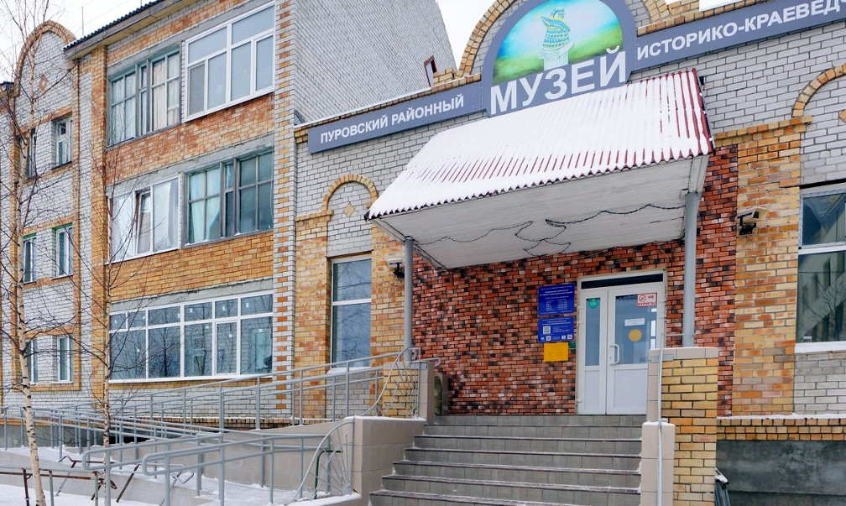
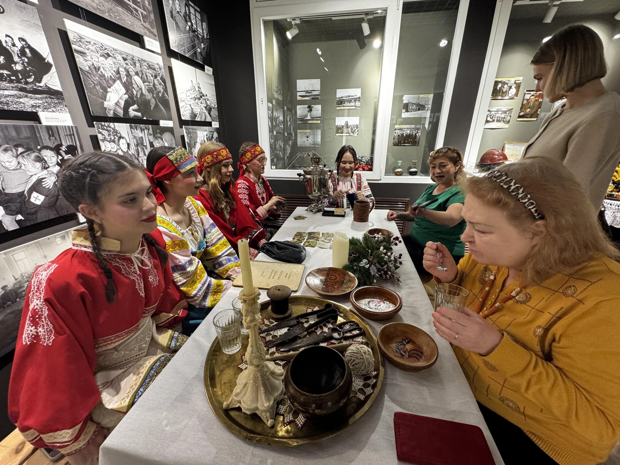
Волонтерское движение
в Пуровском музее
Пуровский музей набирает в свои ряды добровольцев, которые способствуют в оказании помощи развития культуры и искусства в Пуровском районе.

Slide 2
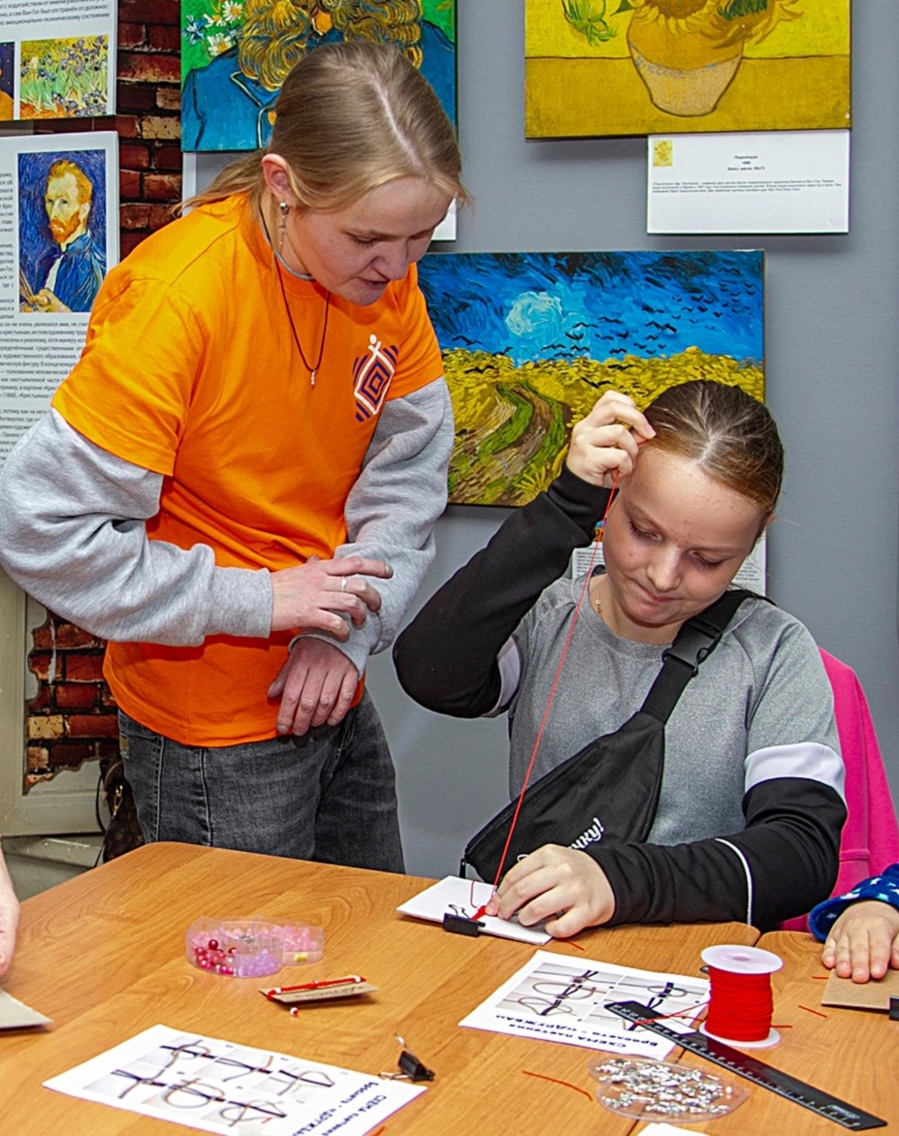
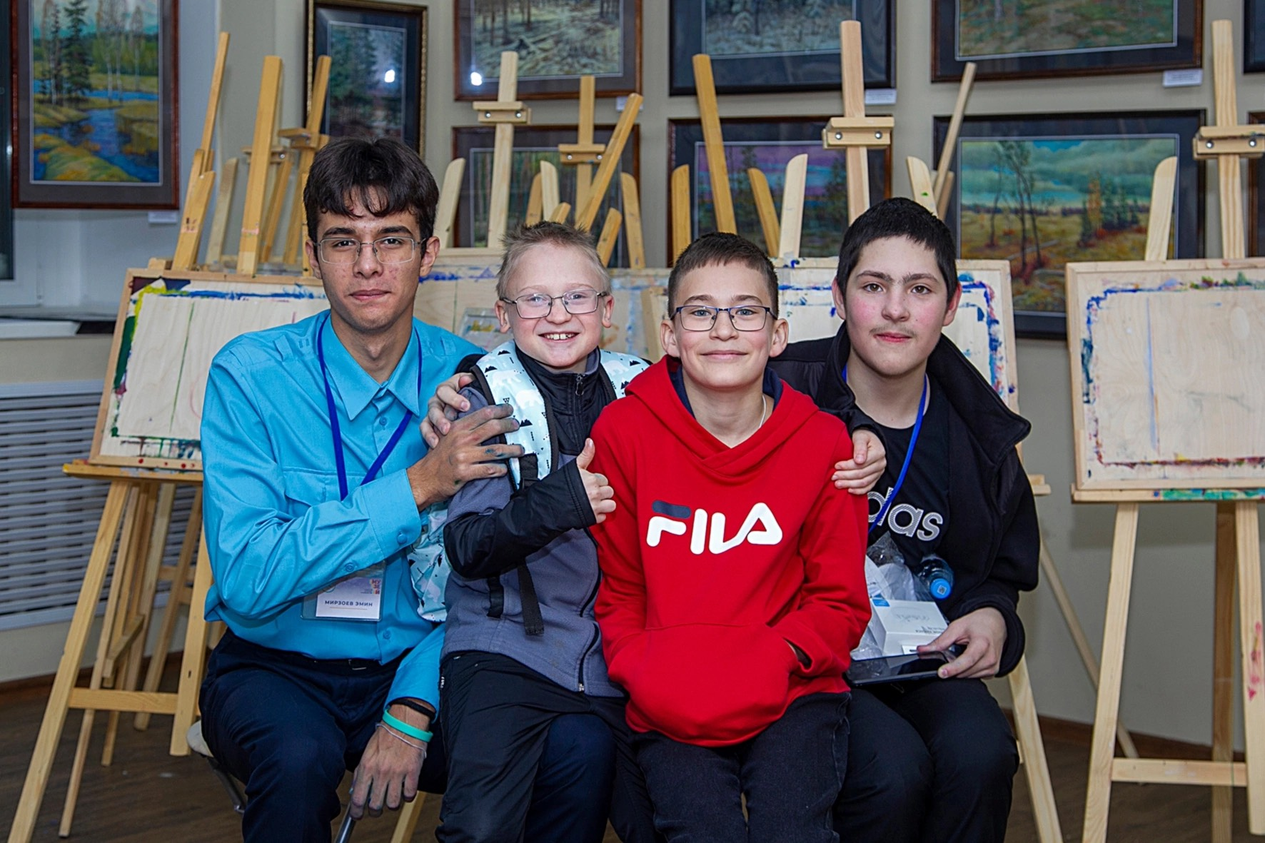
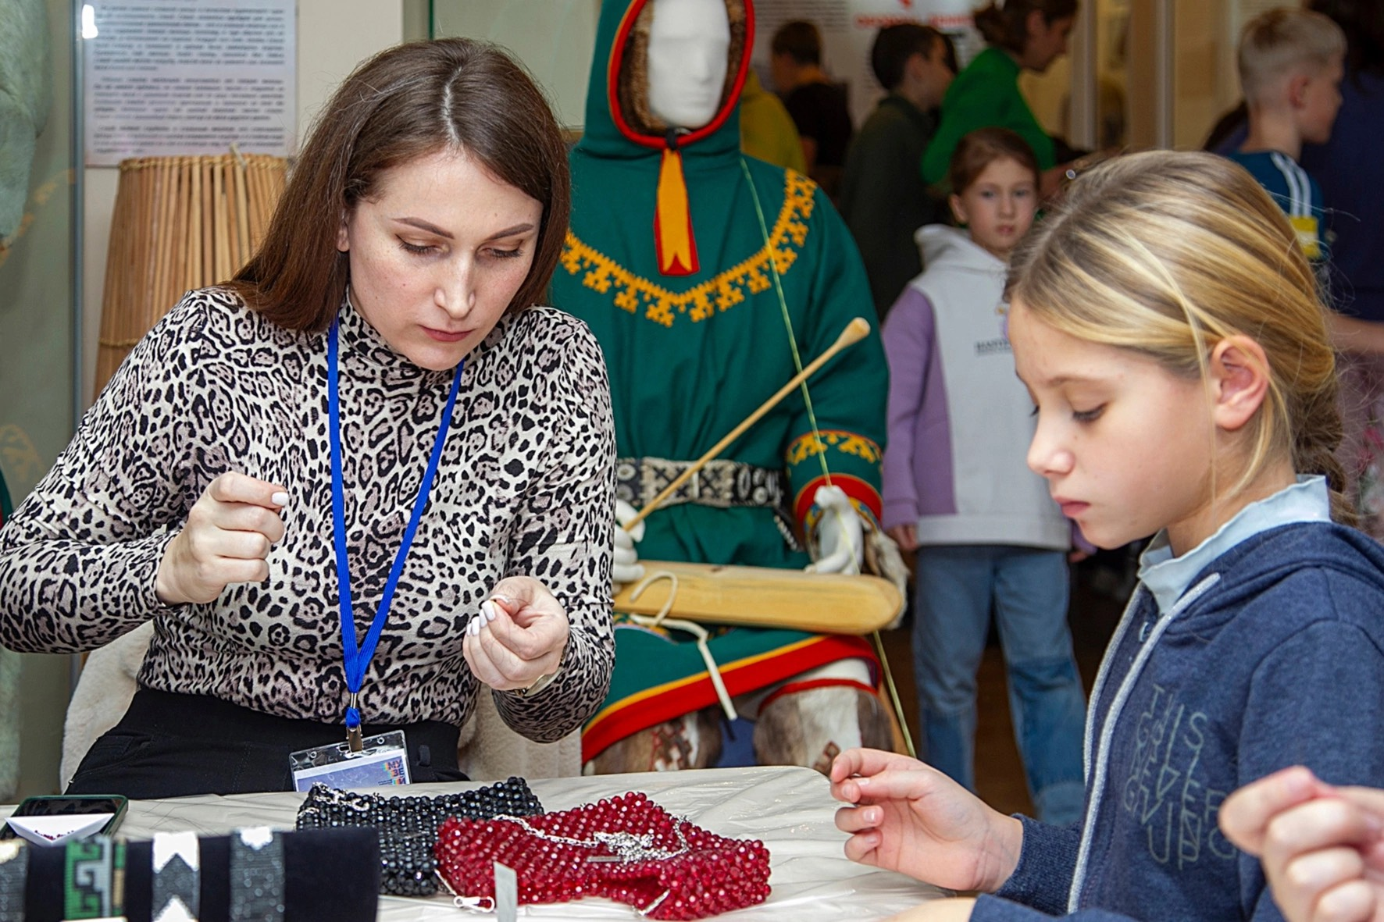
Волонтеры музея помогают в организации
различных музейных мероприятий, тем самым реализовывая себя в общем полезном деле.

Slide 3
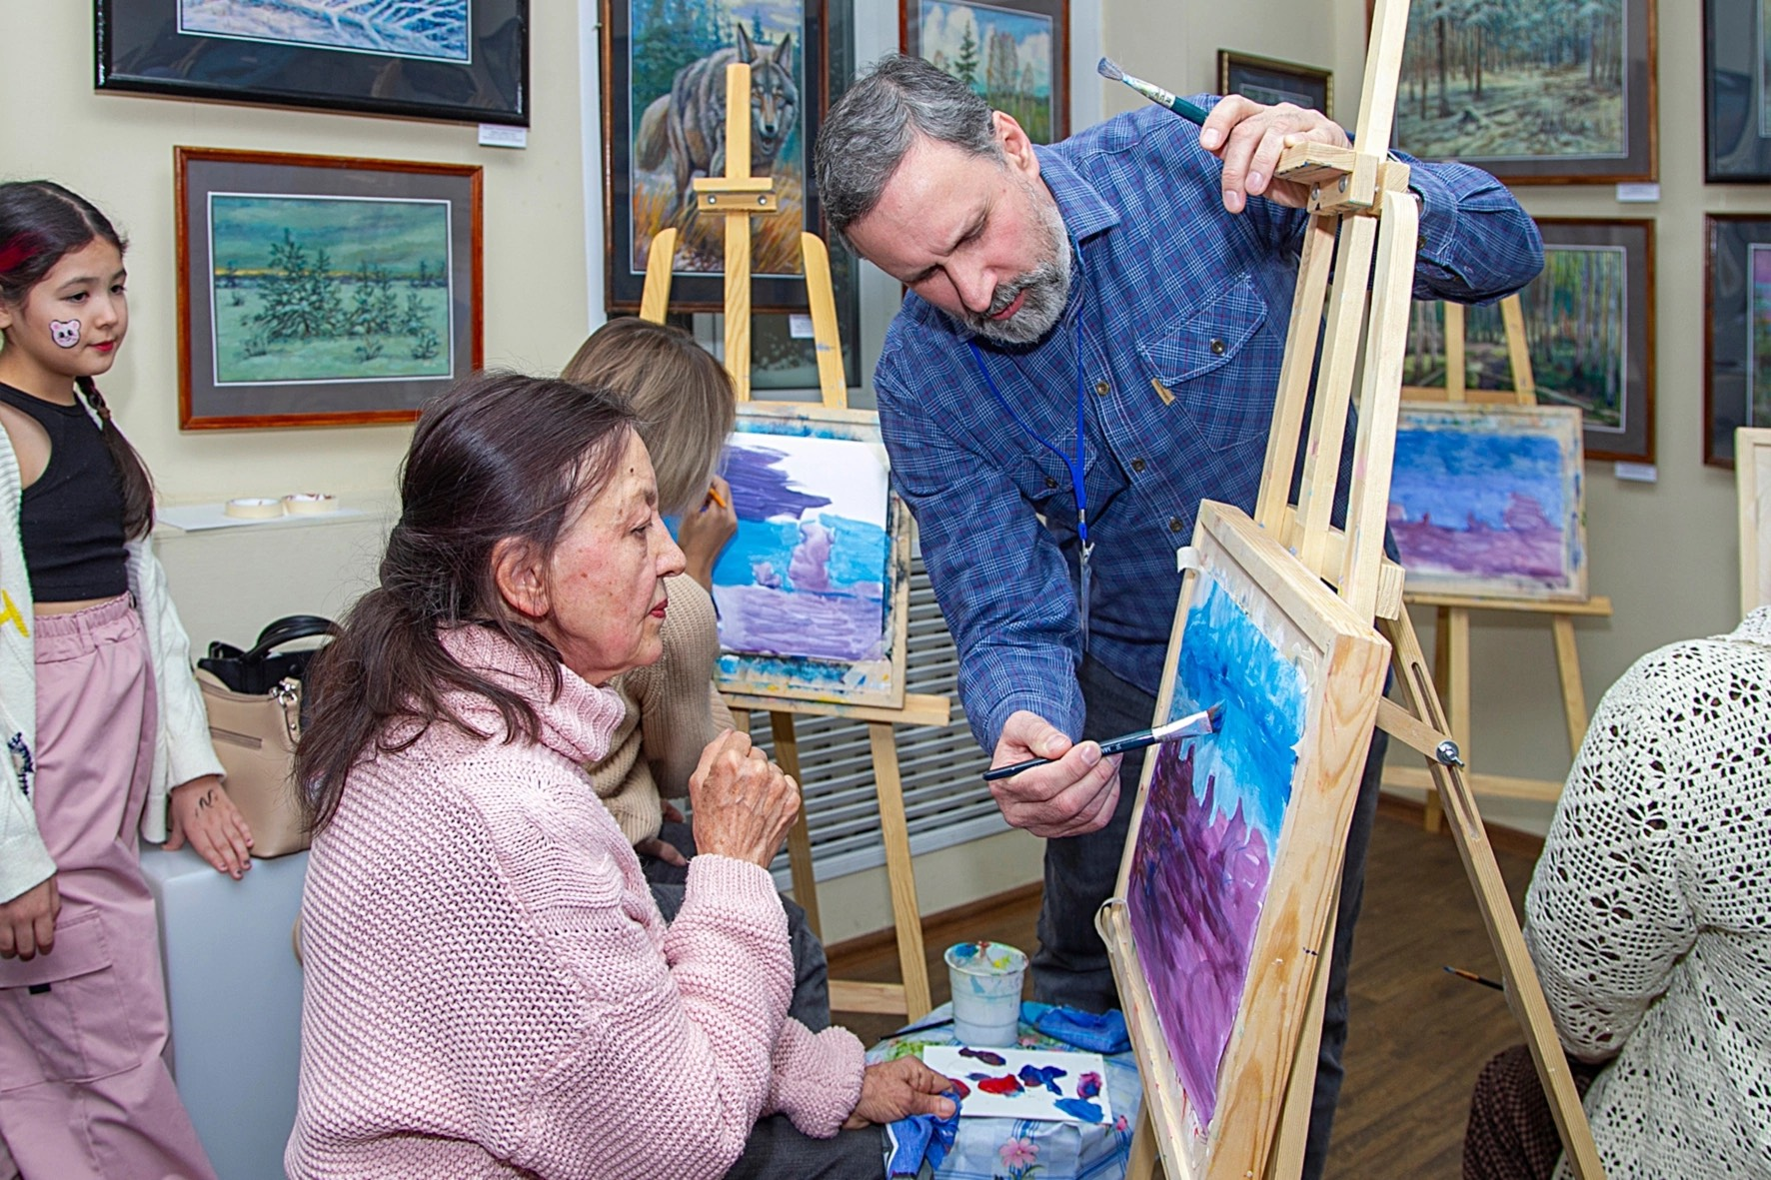
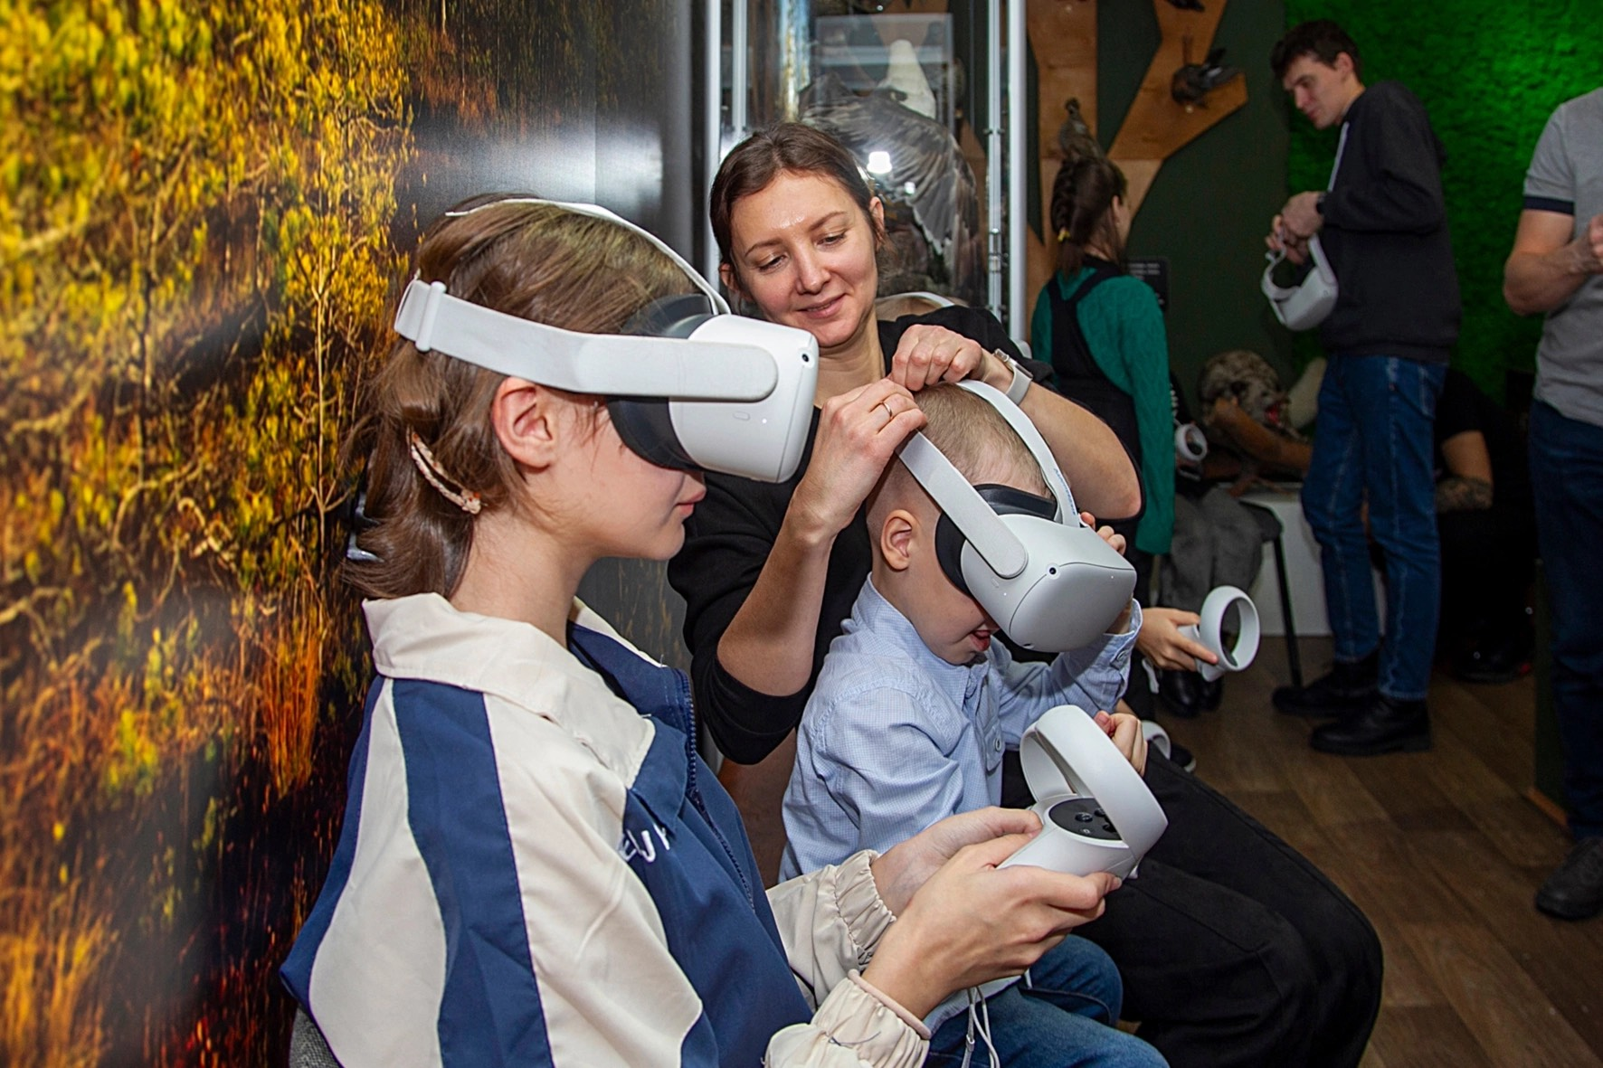
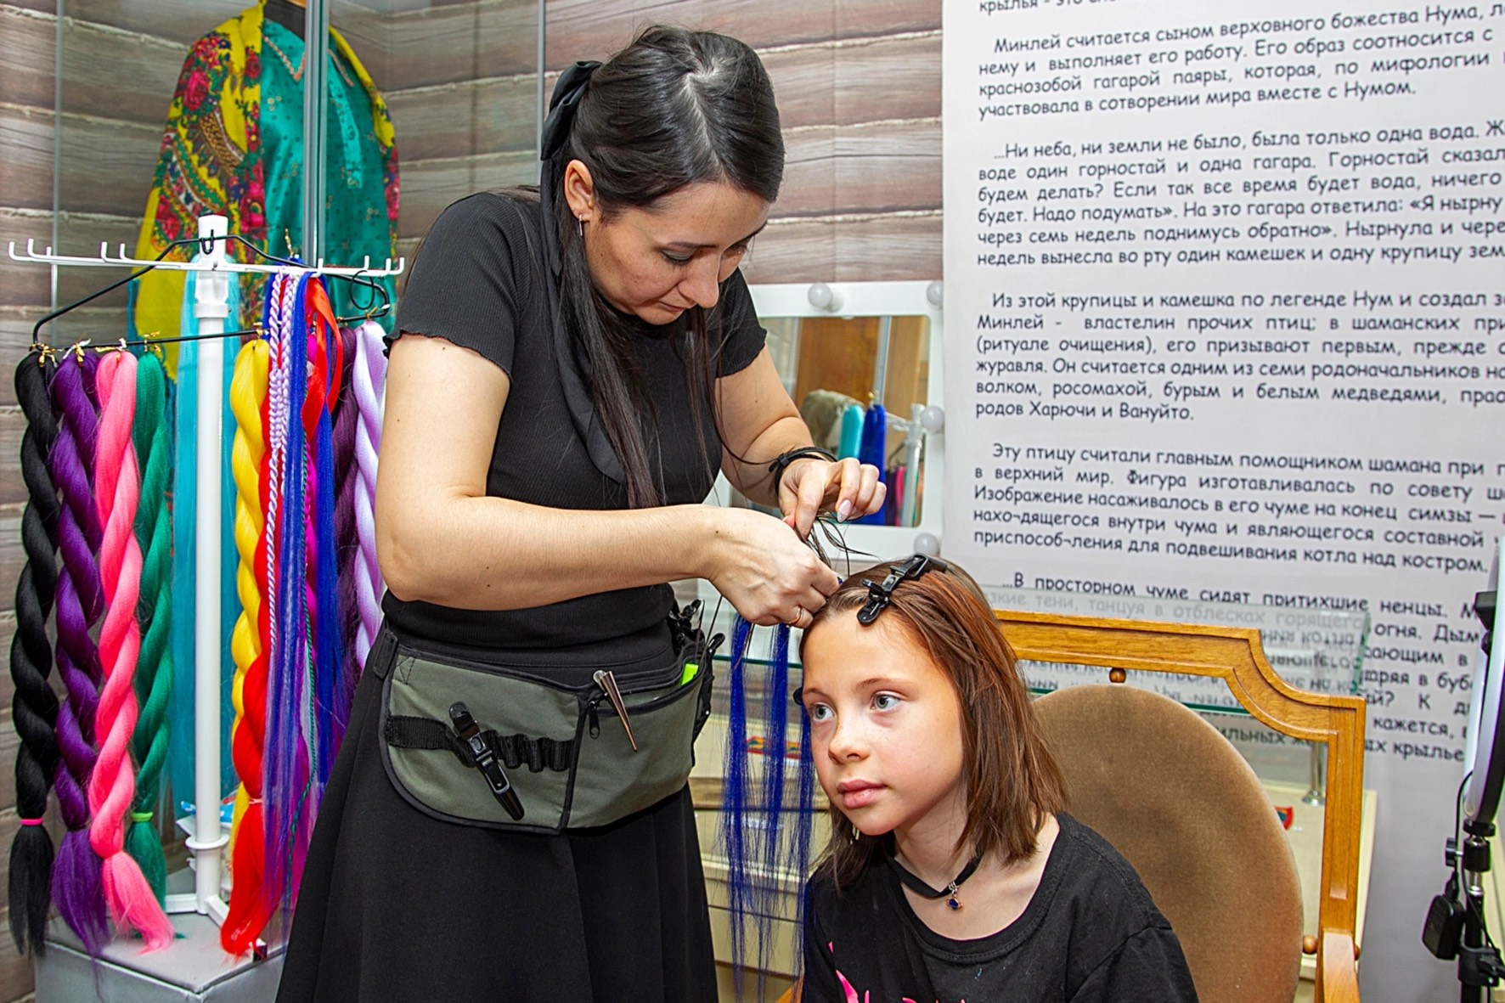
Мероприятие «Ночь искусств - 2023»
Волонтеры активно помогали в проведении данного мероприятия
Коллективный арт
Виртуальная реальность
Мастер-класс «Афрокосы»

Slide 4
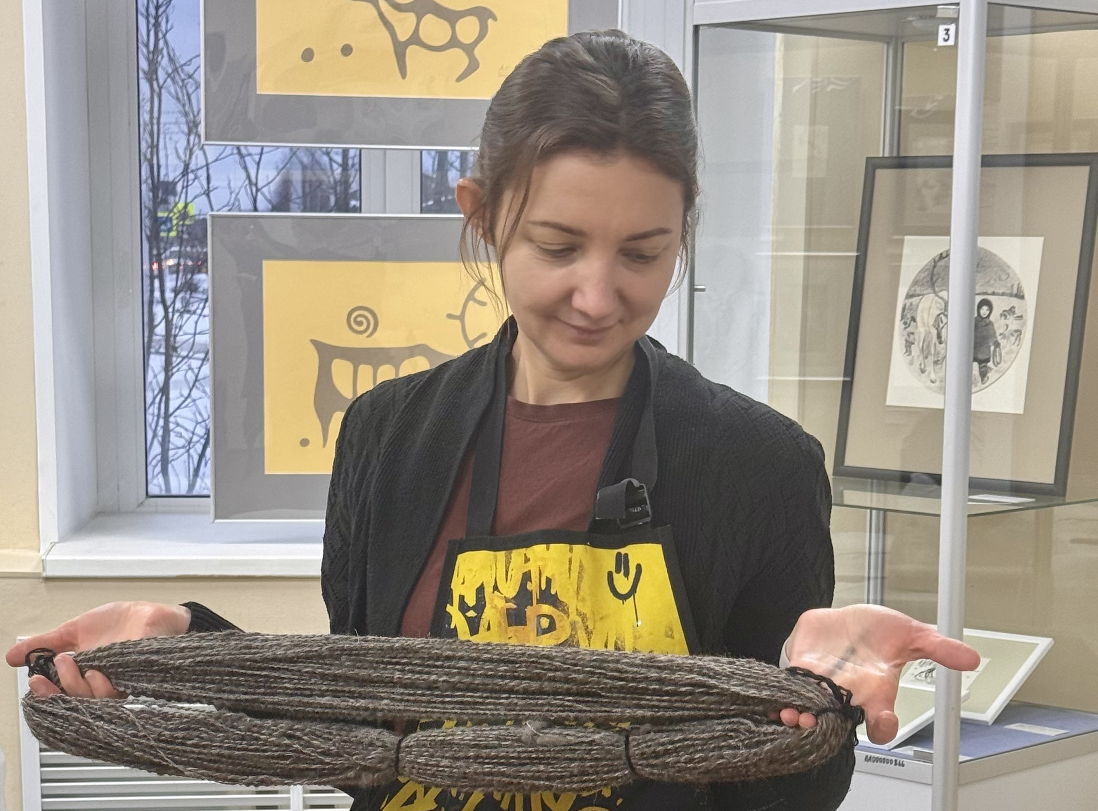
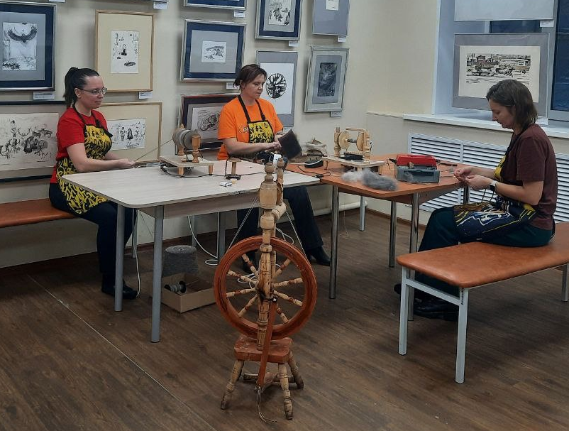
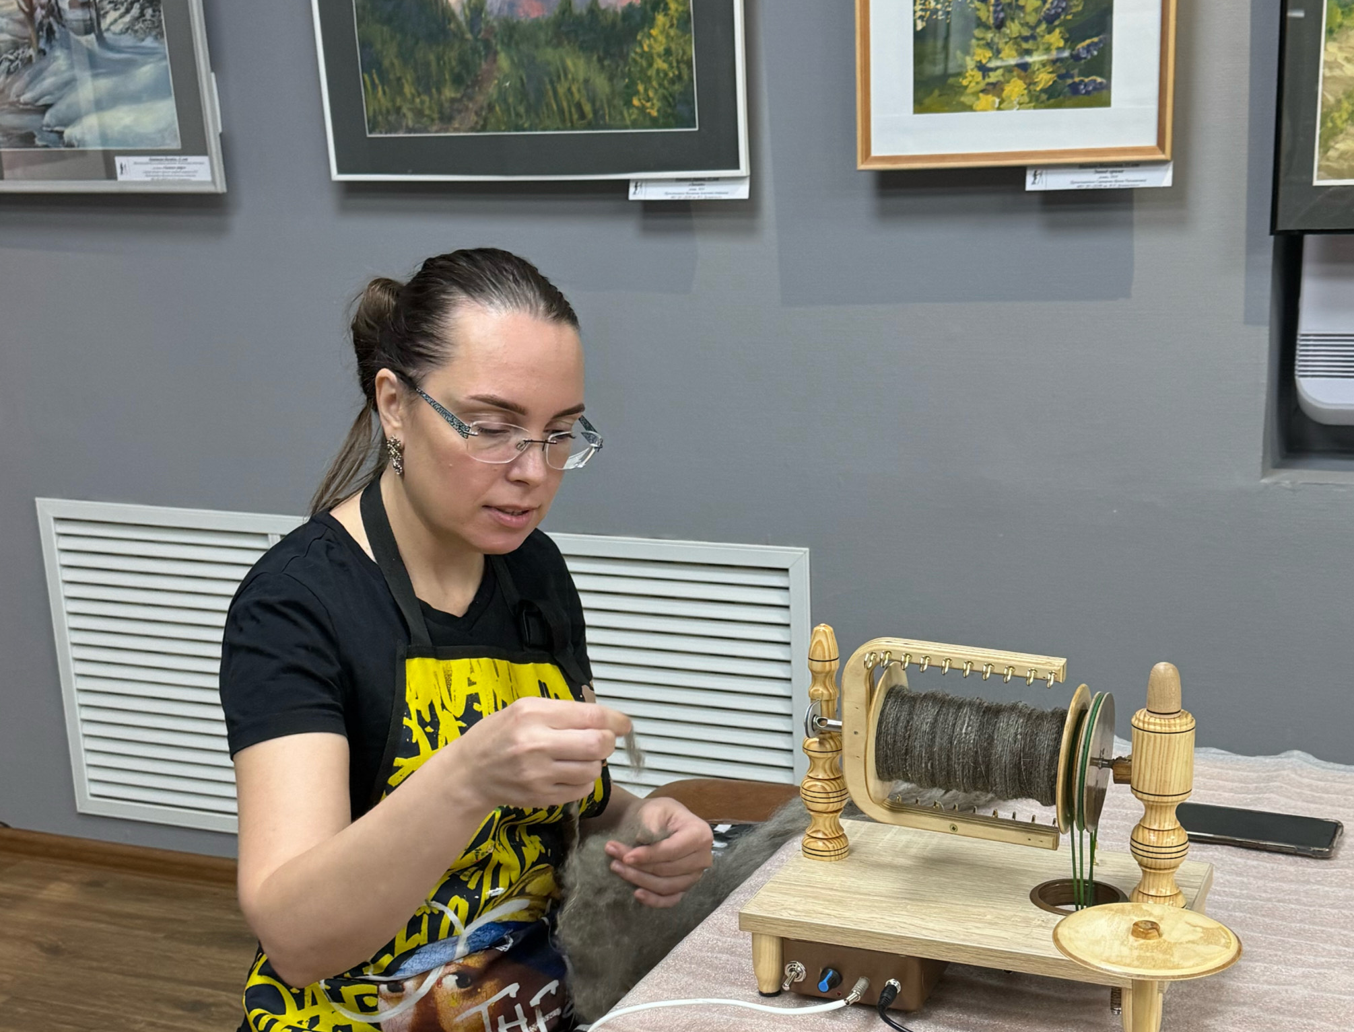
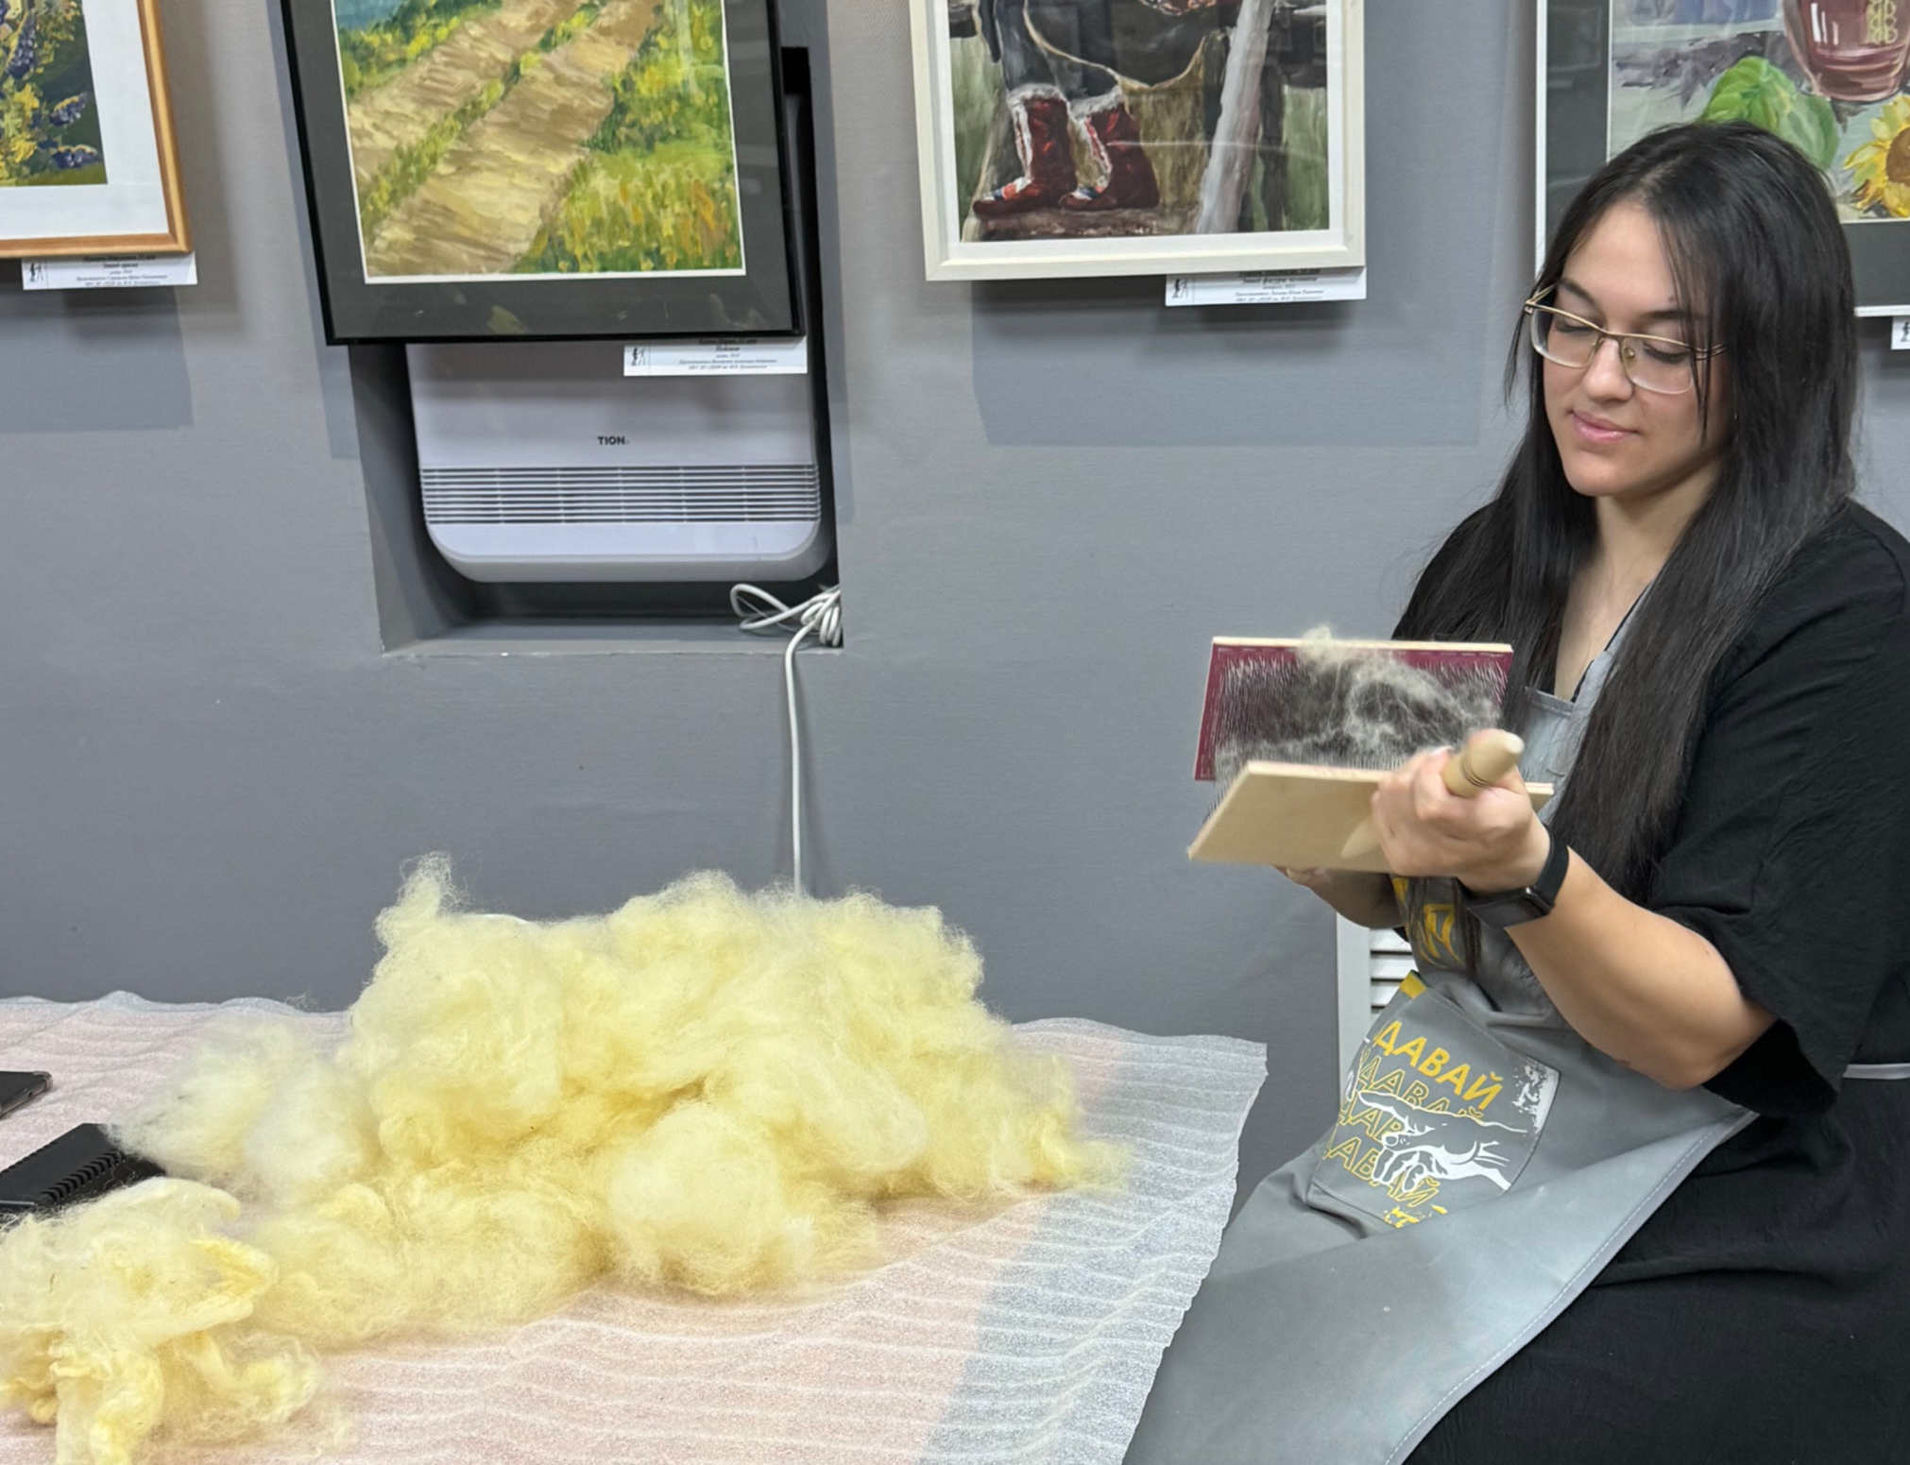
Проект
«Пуровская нить»
Пуровский музей стал одним из победителей в конкурсе среди некоммерческих организаций по разработке социально-значимых проектов Гранта ООО «НОВАТЭК-ТАРКОСАЛЕНЕФТЕГАЗ» в 2024 году с проектом "Пуровская нить".

Slide 5
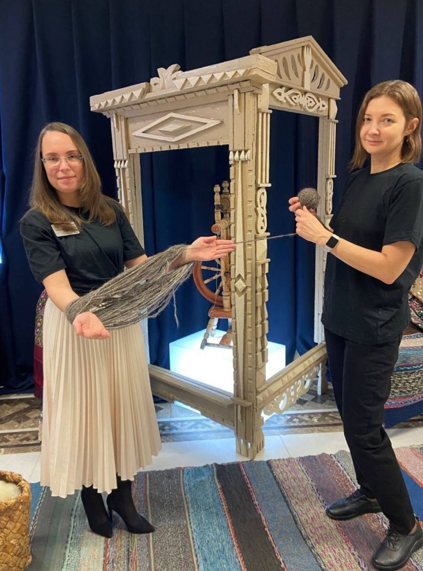
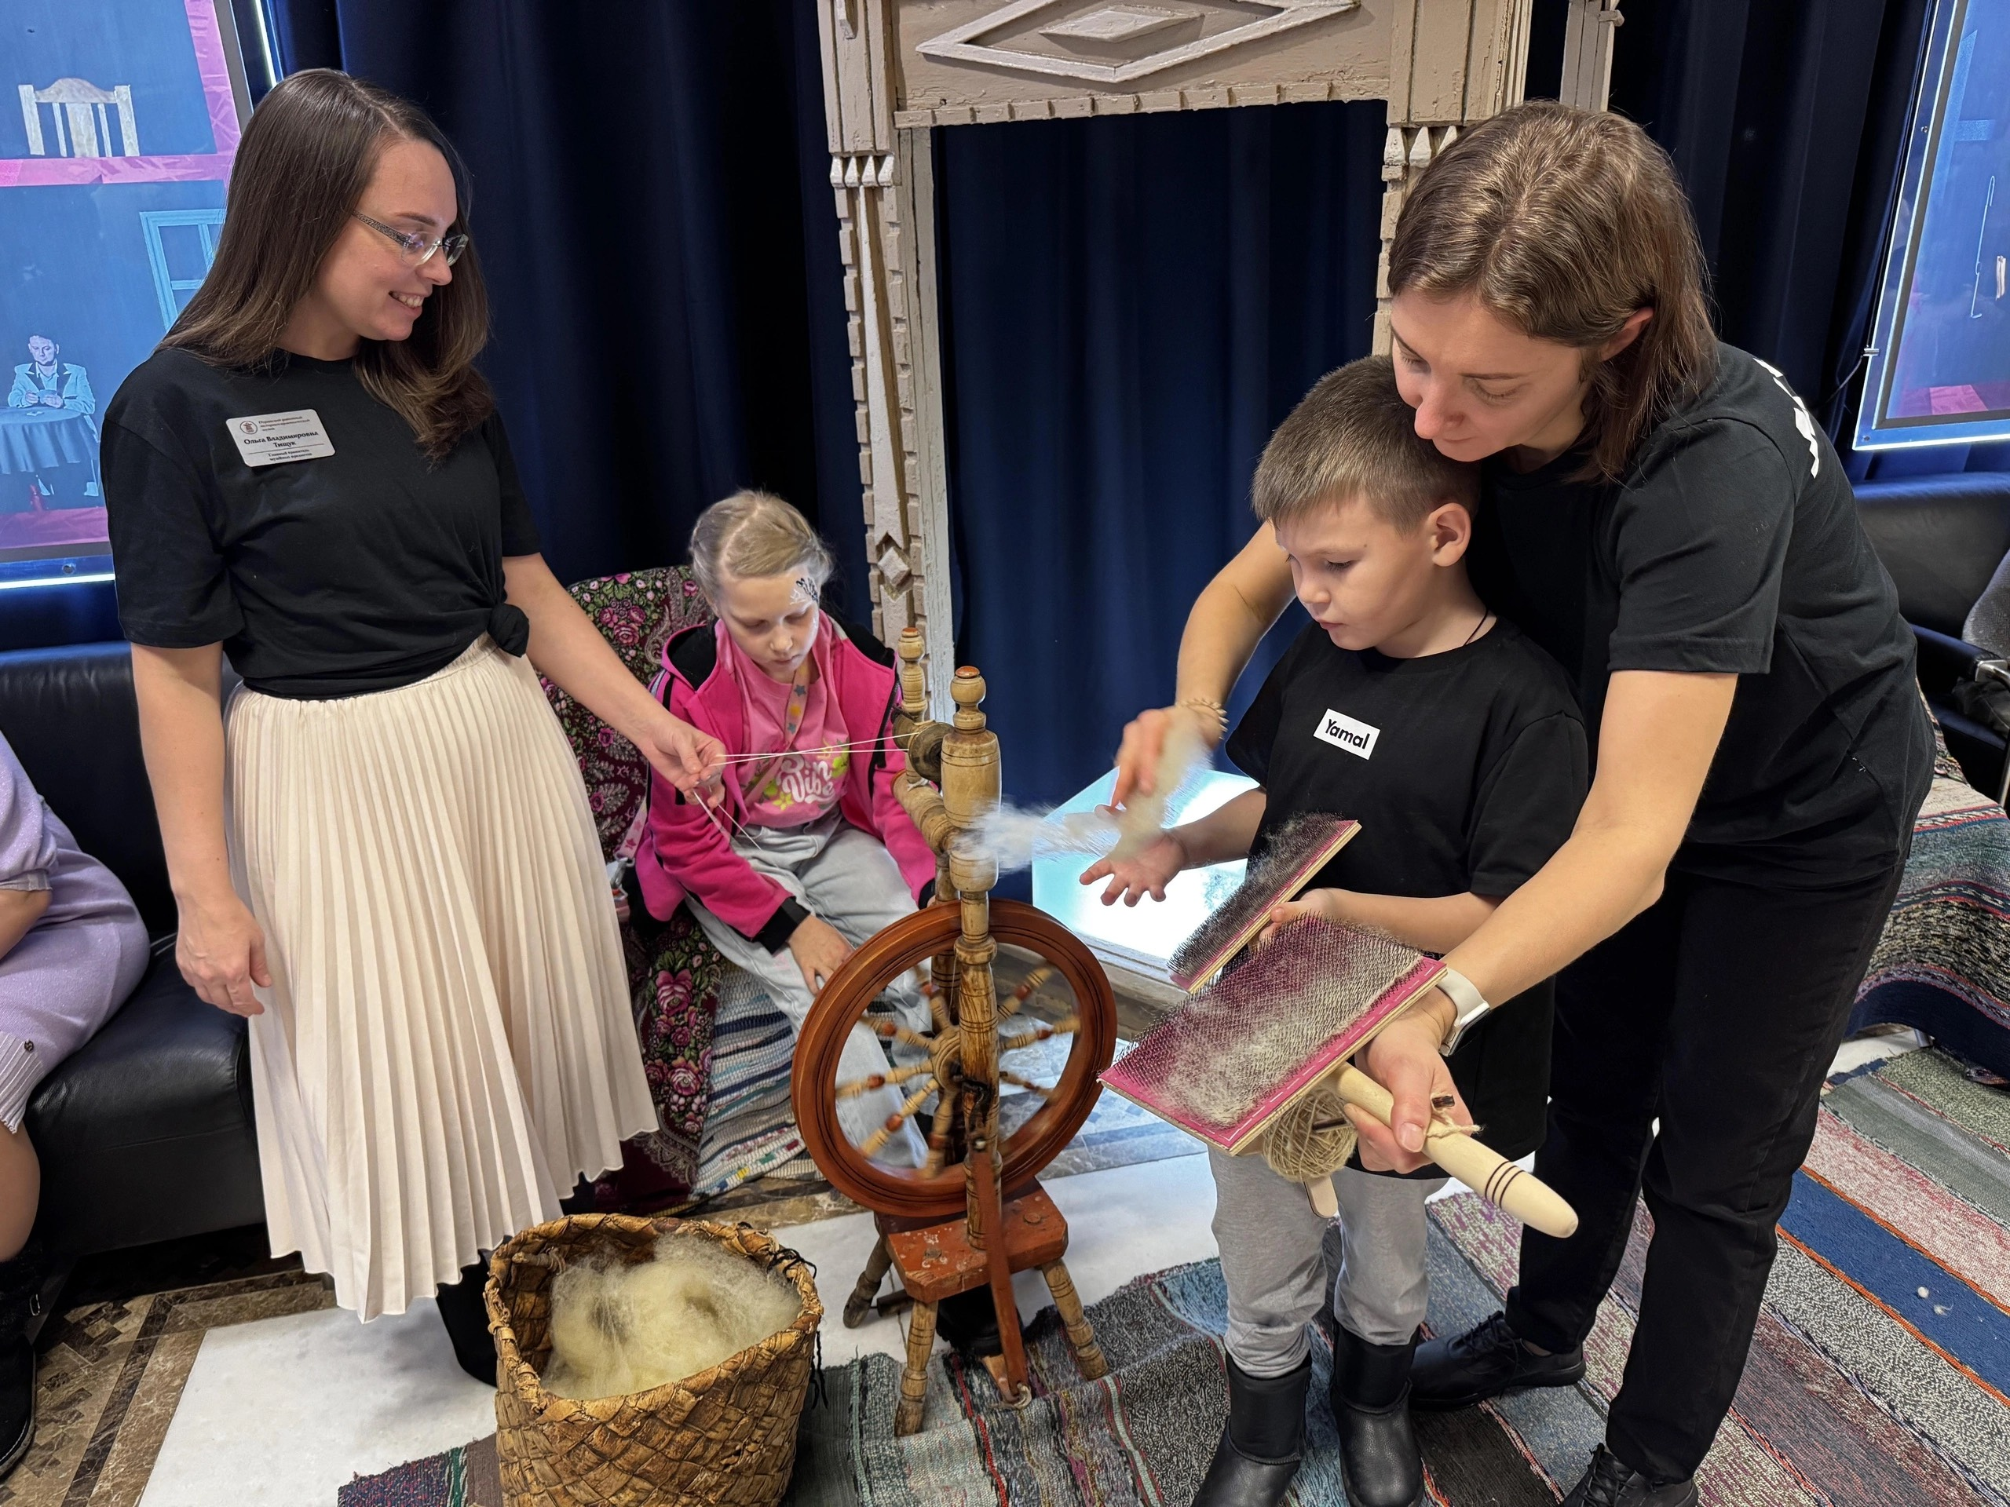
Проект «Пуровская нить»
на мероприятии «Ночь искусств - 2024»
Волонтерская деятельность пригодилась и здесь

Slide 6
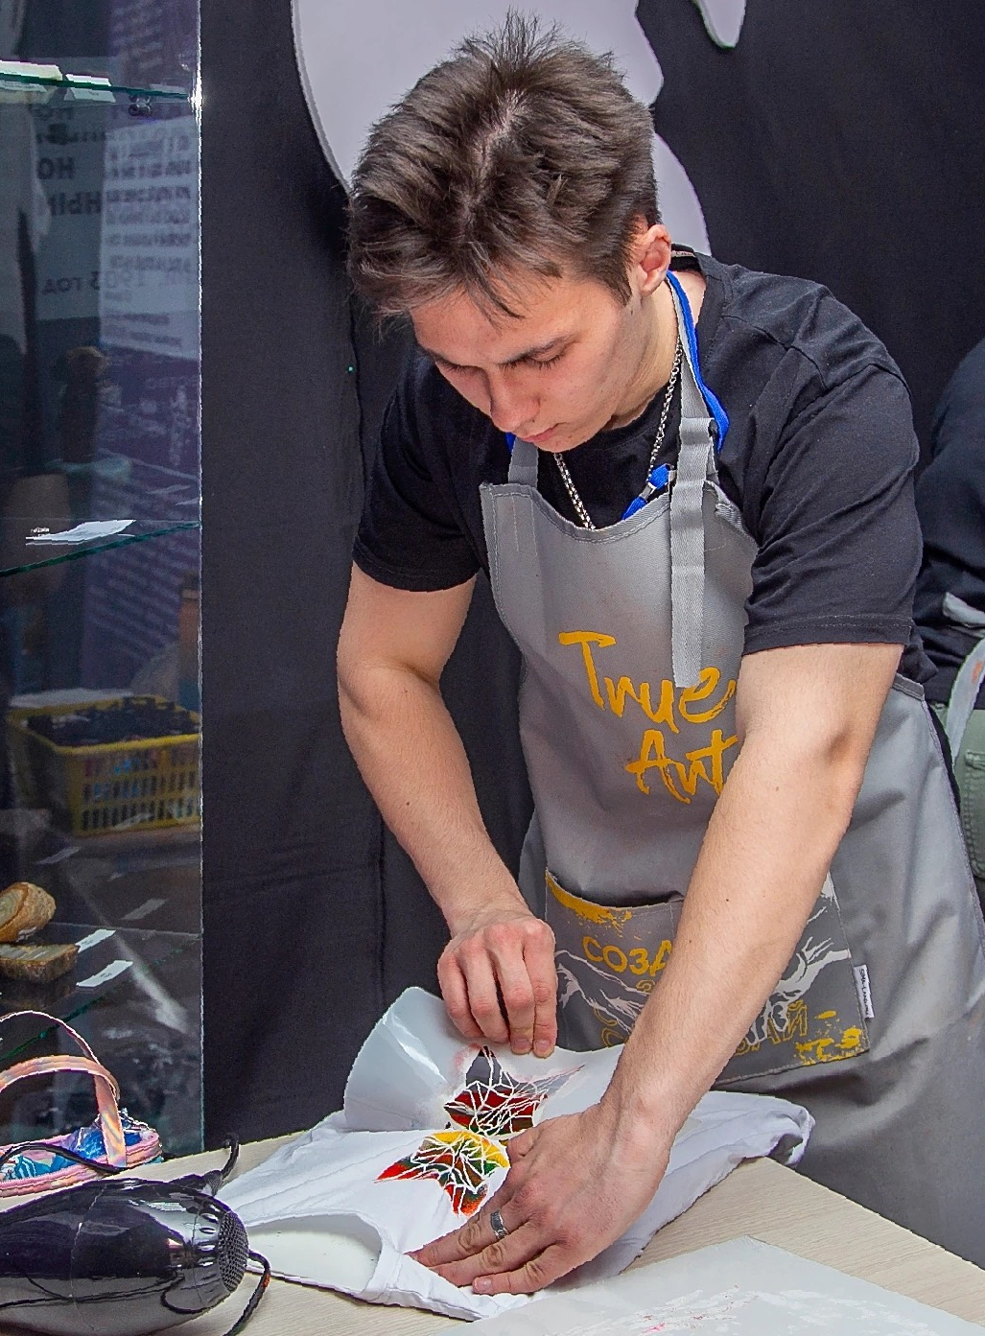
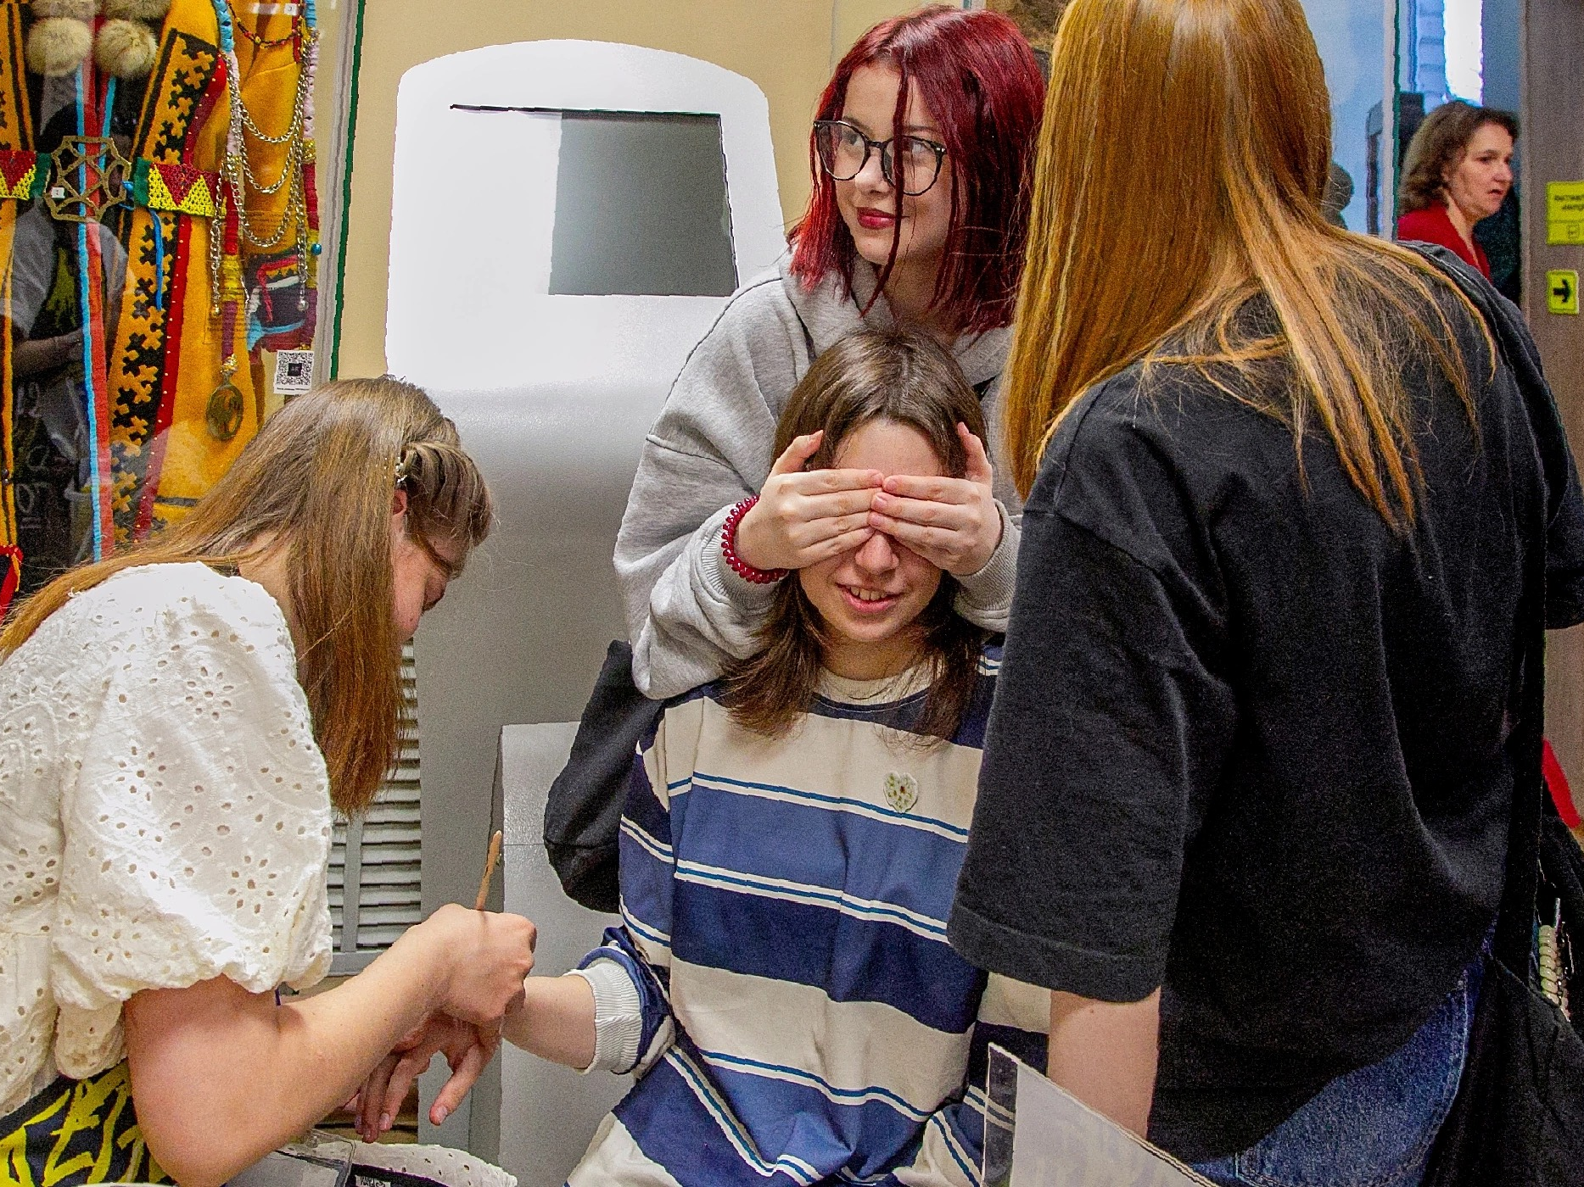
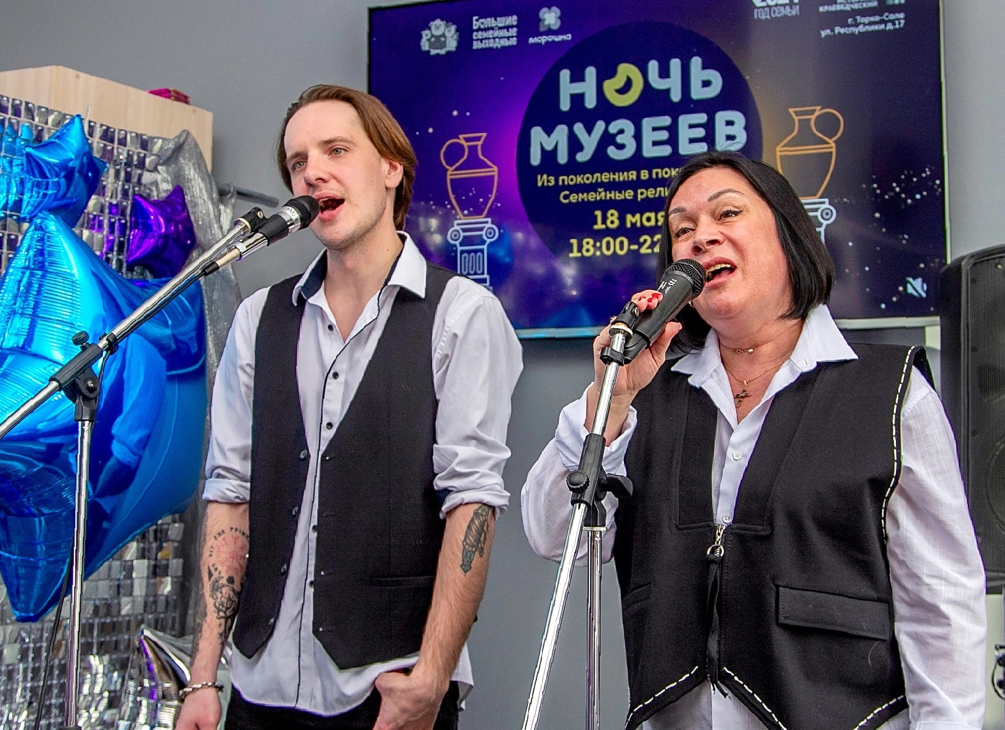
Мероприятие «Ночь музеев - 2024»
Программа «Мерцающее тату»
Мастер-класс «Роспись футболок»
На мероприятии «Ночь музеев - 2024» волонтеры
так же оказали помощь в проведении мастер-классов
и различных программ.
Открытие мероприятия «Ночь музеев - 2024» - музыкальный номер.

Slide 7
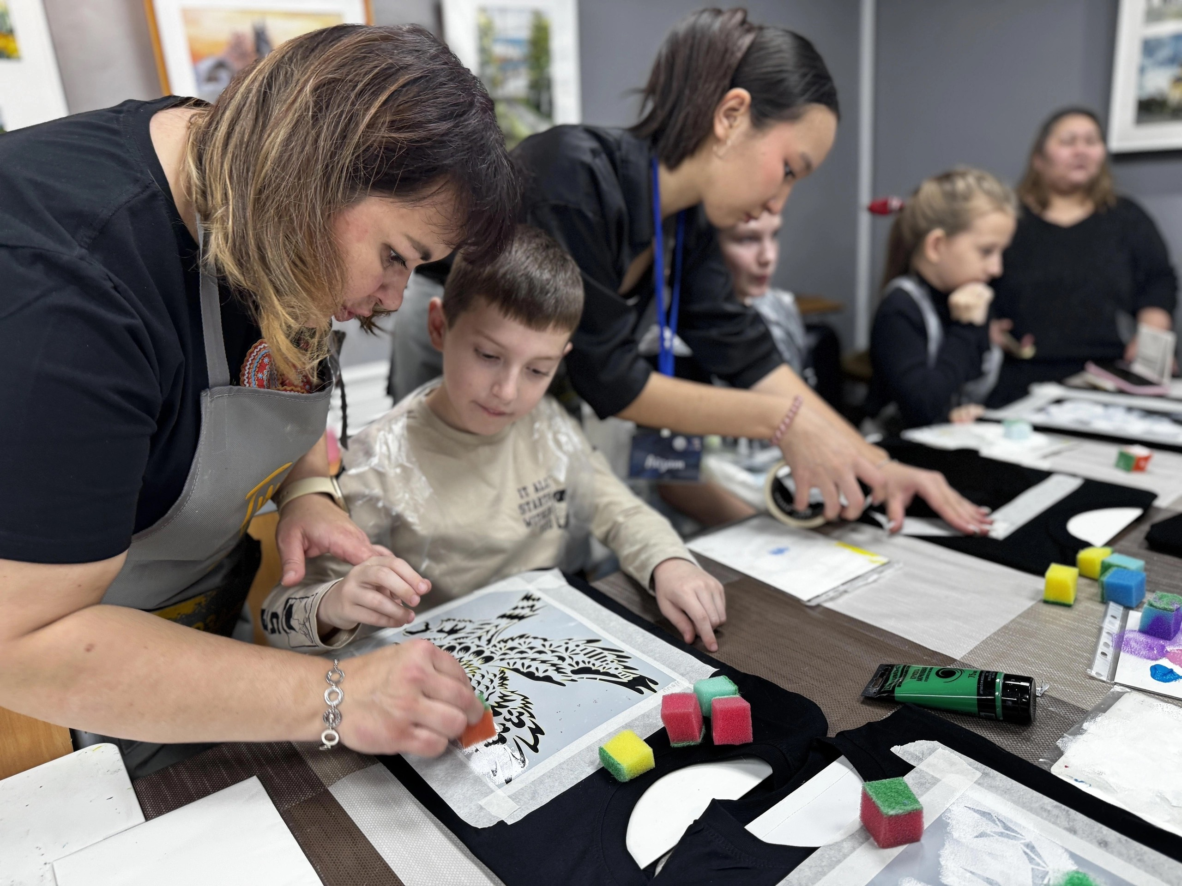

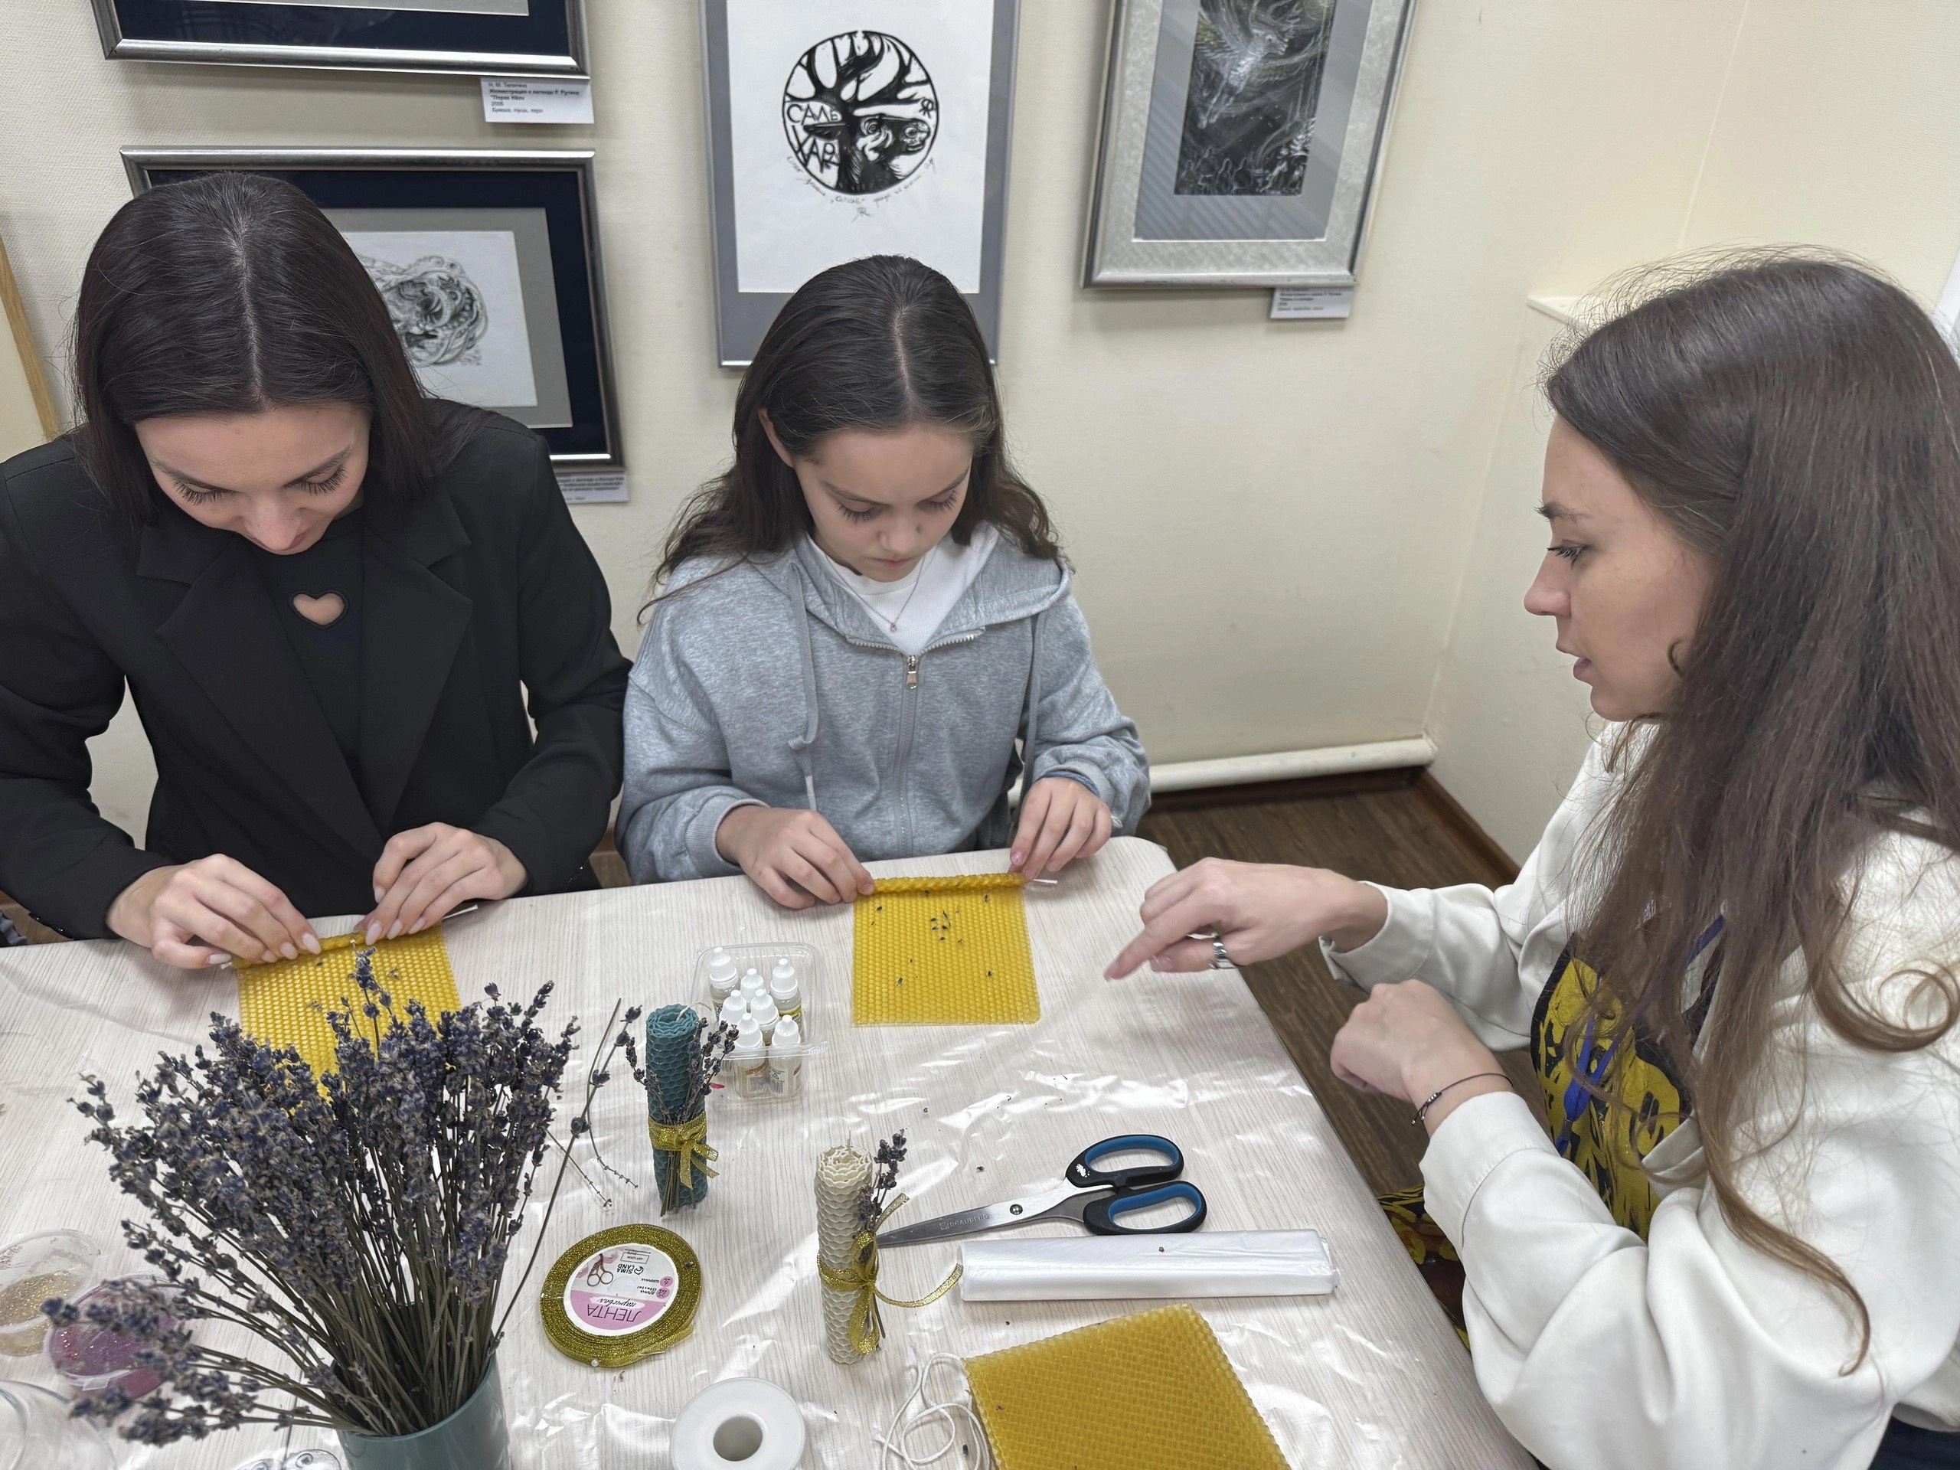
Мероприятие
«Музейная бессонница»
Мастер-класс «Роспись футболок»
Мастер-класс «Арома свечи»

